Slide 1
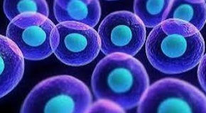
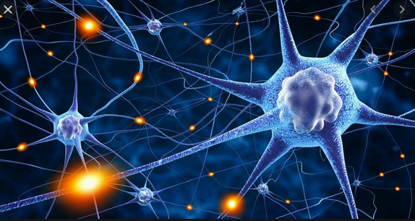
ΚΥΤΤΑΡΑ

Slide 2
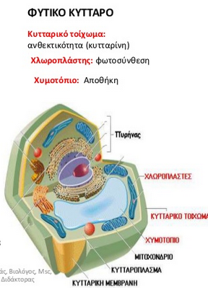
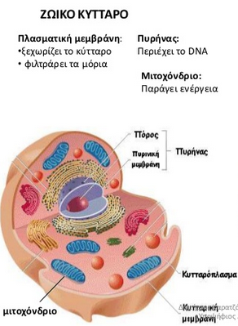
Κύτταρα
Γενικά υπάρχουν δύο ειδών κύτταρα
Το φυτικό κύτταρο ,από το οποίο αποτελούνται τα φυτά…
Το ζωικό κύτταρο ,από το οποίο αποτελούνται τα ζώα…

Slide 3
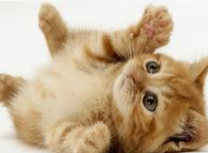
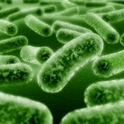
Κύτταρα
Οι ζωντανοί οργανισμοί χωρίζονται σε δύο κατηγορίες
Πολυκύτταροι οργανισμοί που αποτελούνται από πολλά κύτταρα…
Μονοκύτταροι οργανισμοί που αποτελούνται από ένα μόνο κύτταρο…
βακτήρια

Slide 5
Εδώ υπάρχει μια παρουσίαση για τα κύτταρα:
https://www.slideshare.net/npapadimitropoulos/12-15127853

Slide 6
Κ Υ Τ Τ Α Ρ Ο
Η κυτταρική θεωρία αναφέρει:
Το κύτταρο αποτελεί την θεμελιώδη δομική και λειτουργική μονάδα όλων των οργανισμών (ζώα, φυτά, μικρόβια…).
Όλοι οι οργανισμοί , αποτελούνται από ένα ή περισσότερα κύτταρα.
Κάθε κύτταρο προέρχεται από άλλο κύτταρο.

Slide 7
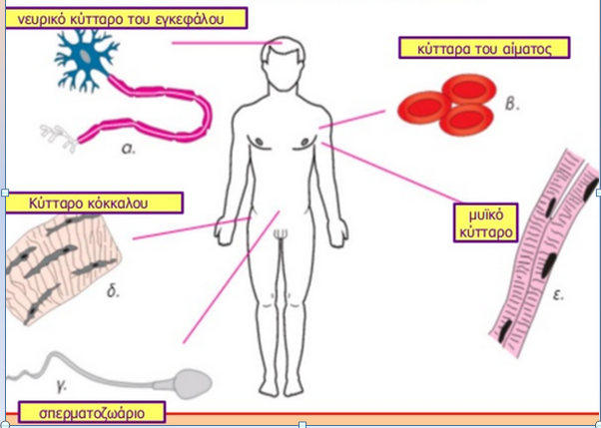
Κ Υ Τ Τ Α Ρ Ο
Υπάρχουν κύτταρα με διαφορετικές μορφές (δομή) που κάνουν διαφορετικές λειτουργίες.
Ωστόσο τα διαφορετικά κύτταρα έχουν κάποια κοινά χαρακτηριστικά, τα οποία παρουσιάζω στη συνέχεια…

Slide 8
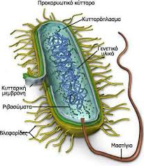
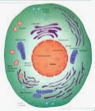
Κ Υ Τ Τ Α Ρ Ο
Τα κύτταρα μπορούμε να τα χωρίσουμε σε δυο ομάδες:
1.Τα προκαρυωτικά κύτταρα : δεν έχουν πυρηνική μεμβράνη που περιβάλλει (τυλίγει) το γενετικό τους υλικό (DNA)
2.Τα ευκαρυωτικά κύτταρα: έχουν πυρηνική μεμβράνη που περιβάλλει (τυλίγει) το γενετικό τους υλικό (DNA)
Το γενετικό υλικό βρίσκεται μέσα στο πυρήνα , ο οποίος περιβάλλεται από πυρηνική μεμβράνη.

Slide 9
Κ Υ Τ Τ Α Ρ Ο
Τα κύτταρα μπορούμε να τα χωρίσουμε σε δυο ομάδες:
προκαρυωτικά κύτταρα
Ευκαρυωτικά κύτταρα
Φυτικά κύτταρα
Ζωικά κύτταρα

Slide 10
Προκαρυωτικο Κ Υ Τ Τ Α Ρ Ο
Τ

Slide 11
Προκαρυωτικο Κ Υ Τ Τ Α Ρ Ο
Τα προκαρυωτικά κύτταρα:
δεν έχουν πυρηνική μεμβράνη που περιβάλλει (τυλίγει) το γενετικό τους υλικό (DNA) , άρα δεν έχουν πυρήνα.
δεν έχουν μιτοχόνδρια, χλωροπλάστες, σύμπλεγμα Golgi (ή άλλα οργανίδια που υπάρχουν στ ευκαρυωτικά κύτταρα)
Τ
δεν έχουν κενοτόπια, ενδοπλασματικό δίκτυο

Slide 12
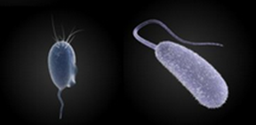
Μονοκυτταροι οργανισμοι
Οι μονοκύτταροι οργανισμοί μπορούν να κινηθούν με:
μαστίγιο
βλεφαρίδες
ψευδοπόδια

Slide 13
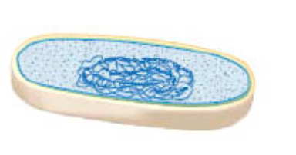
βακτηρια
Τα βακτήρια είναι μονοκύτταροι προκαρυωτικοί οργανισμοί.
Το κύτταρο τους είναι μικρότερο από ένα ευκαρυωτικό κύτταρο και δεν έχουν οργανίδια (δηλαδή δεν έχουν μιτοχόνδρια χλωροπλάστες, σύμπλεγμα golgi, ενδοπλασματικό δίκτυο).
Γενετικό υλικό (DNA)
Κυτταρόπλασμα που περιέχει πάρα πολλά ριβοσώματα
Στο κυτταρόπλασμα των βακτηρίων υπάρχουν ελεύθερα ριβοσώματα, τα οποία φτιάχνουν πρωτεΐνες (πρωτεϊνοσύνθεση).
Κύτταρο βακτηρίου

Slide 14
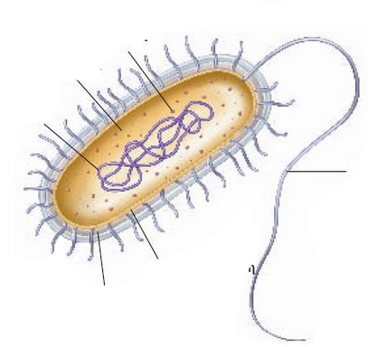
βακτηρια
Το κύτταρο των βακτηρίων περιβάλλεται από μία πλασματική μεμβράνη η οποία είναι ίδια έχει ίδια δομή με αυτή του ευκαρυωτικού κυττάρου. Η πλασματική μεμβράνη περιβάλλεται από ένα κυτταρικό τοίχωμα, το οποίο έχει διαφορετική σύσταση από αυτή του κυτταρικού τοιχώματος του φυτικού κυττάρου.
Ριβόσωμα
κυτταρόπλασμα
γενετικό υλικό
μαστίγιο
Σε ορισμένα βακτήρια το κυτταρικό τοίχωμα περιβάλλεται και από ένα άλλο περίβλημα ονομάζεται κάψα.
πλασματική μεμβράνη
κυτταρικό τοίχωμα
Κύτταρο βακτηρίου

Slide 15
βακτηρια

Slide 16
βακτηρια
Ορισμένα βακτήρια όταν βρεθούν σε δύσκολες (αντίξοες) περιβαλλοντικές συνθήκες ,όπως για παράδειγμα αν βρεθούν σε πολύ υψηλές η πολύ χαμηλές θερμοκρασίες, τότε παίρνουν μία μορφή που ονομάζεται ενδοσπόριο.
Συγκεκριμένα όταν βρεθούν σε δύσκολες συνθήκες βγάζουν (αποβάλλουν) το νερό που έχουν μέσα τους, δηλαδή αφυδατώνονται, και μετατρέπονται σε ανθεκτικές μορφές που ονομάζονται εδνοσπόρια.
ενδοσπόριο
Όταν οι συνθήκες ξαναγίνουν καλές (ευνοϊκές) τότε από κάθε ενδοσπόριο θα προκύψει ένα βακτήριο.
Ένα βακτήριο που βγαίνει μέσα από ένα ενδοσπόριο

Slide 17
Κύτταρα
Οι ζωντανοί οργανισμοί χωρίζονται σε δύο κατηγορίες
Πολυκύτταροι οργανισμοί που αποτελούνται από πολλά κύτταρα…
Μονοκύτταροι οργανισμοί που αποτελούνται από ένα μόνο κύτταρο…
βακτήρια

Slide 18
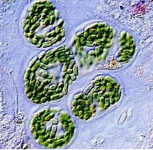
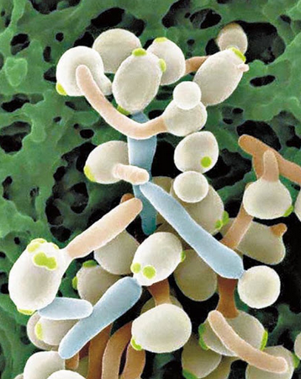
Μονοκυτταροι οργανισμοι
Οι μονοκύτταροι οργανισμοί είναι μικροί, και συνήθως δεν μπορούμε να τους δούμε με γυμνό μάτι, αλλά τους βλέπουμε με μικροσκόπιο.
Το κύτταρο ενός μονοκύτταρου οργανισμού μπορεί να είναι :
ευκαρυωτικό
η μπορεί να είναι προκαρυωτικό κύτταρο.
Προκαρυωτικά κύτταρα έχουν τα βακτήρια και τα κυανοβακτήρια, αυτά θεωρούνται ότι είναι τα πρώτα κύτταρα που εμφανίστηκαν στη γη.
κυανοβακτήρια
Ευκαρυωτικά κύτταρα έχουν οι μονοκύτταροι οργανισμοί όπως είναι , τα πρωτόζωα κάποια φύκη και μύκητες.
μύκητες

Slide 19
ΠΟΛΥκυτταροι οργανισμοι
Οι πολυκύτταροι οργανισμοί όπως είναι ο άνθρωπος ή τα φυτά αποτελούνται από πολλά ευκαρυωτικά κύτταρα.
Ένας πολυκύτταρος οργανισμός αποτελείται από κύτταρα τα οποία έχουν μεταξύ τους πολλές ομοιότητες ,αλλά και πολλές διαφορές,
Τα κύτταρα ενός οργανισμού μπορεί να έχουν διαφορετική μορφή(διαφορετική δομή) και να κάνουν (επιτελούν) διαφορετικές λειτουργίες.
Όλα τα ευκαρυωτικά κύτταρα ενός πολύ κυττάρου οργανισμού συνεργάζονται μεταξύ τους ώστε να μπορεί να λειτουργεί και να επιβιώνει ολόκληρος οργανισμός.

Slide 20
ΠΟΛΥκυτταροι οργανισμοι
Υπάρχουν κύτταρα με διαφορετικές μορφές (δομή) που κάνουν διαφορετικές λειτουργίες.

